Slide 1
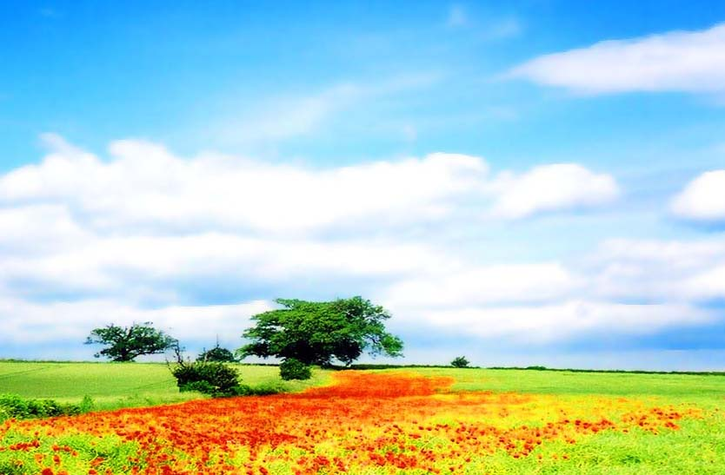
我喜欢

Slide 2

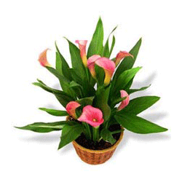
字词积累
读准字音：
莓（ ）炫（ ）凰（ ）
形近字组词：
峦（ ）恋（ ）
遂（ ）逐（ ）
澈（ ）撤（ ）
稚（ ）难（ ）
难写的字：殷
méi
xuàn
huáng
山峦
留恋
遂意
追逐
清澈
撤离
幼稚
困难

Slide 3

初读课文，了解内容
（1）本文是一篇抒情散文，作者抒情的线索是什么？每个自然段在结构上有什么共同之处呢？
抒情线索：“我喜欢……”
结构特点：每个自然段开头都用“我喜欢”三个字领起下文，使13个自然段形成了排比段。

Slide 4

（２）归纳：作者到底喜欢什么呢？
我喜欢冬天。
我喜欢四季。
我喜欢笑脸。
我喜欢生活。
我喜欢春天。
我喜欢读信。
我喜欢夏天。
我还喜欢看书。
我喜欢秋天。
我喜欢朋友。
我也喜欢梦。
我喜欢自然景物。
我喜欢秧田。
我喜欢自然。
我还喜欢花。

Slide 5


欣赏感悟
带着“喜欢”的心情选择自己喜欢的方式去读课文，并在四人小组里交流自己感受最深的段落。

Slide 6
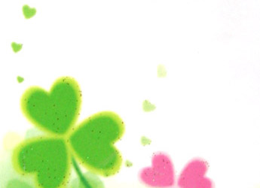
研读课文，质疑问难
认真阅读课文，把你不理解的地方提出来，大家一起来交流。

Slide 7

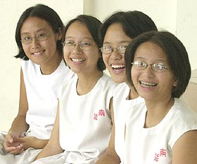
（1）作者喜欢的“另一种花”指的是什么？为什么？
课文中说“我喜欢另一种花儿，是绽开在人们笑颊上的” ，所以这里的“花” 是指人们幸福的笑脸。

Slide 8
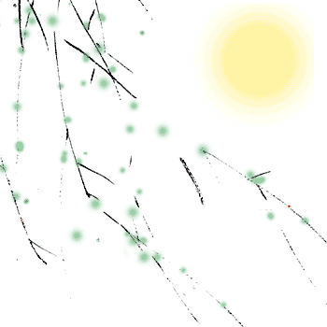
（2）“我喜欢读信”的原因是什么？从“泪光”二字中你体会到了什么？
“我喜欢读信”的原因是信中充满了弟弟妹妹的纯真，更充满了亲情和思念。从“泪光”中我们可以感受到作者对家乡、对亲人的思念。

Slide 9
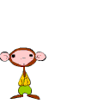
（３）课文第12自然段省略号自成一段，这样写有什么作用？
省略号自成一段起到了强调突出的作用。这个省略号可以说省略了很多的内容，这其中包括了自然界、生活中许许多多的乐趣。

Slide 10

（４）“我喜欢”在课文中反复出现，作者这样写有什么作用？
“我喜欢”反复出现，起到了强调的作用。这样写表达了作者对自然的热爱，对生活的热爱，也表现了作者积极乐观的生活态度。

Slide 11


“我还喜欢看书，特别是在夜晚。在书籍里面，我不能自抑地要喜爱那些泛黄的线装书，握着它就觉得握着一脉优美的传统，那涩黯的纸面蕴含着一种古典的美。历史的兴亡、事物的迭代本是这样虚幻，惟有书中的智慧永远长存。”
联系自己的阅读体会说说对这句话的理解。
阅读体会
书中蕴含着美和智慧。

Slide 12

再见

